Slide 1
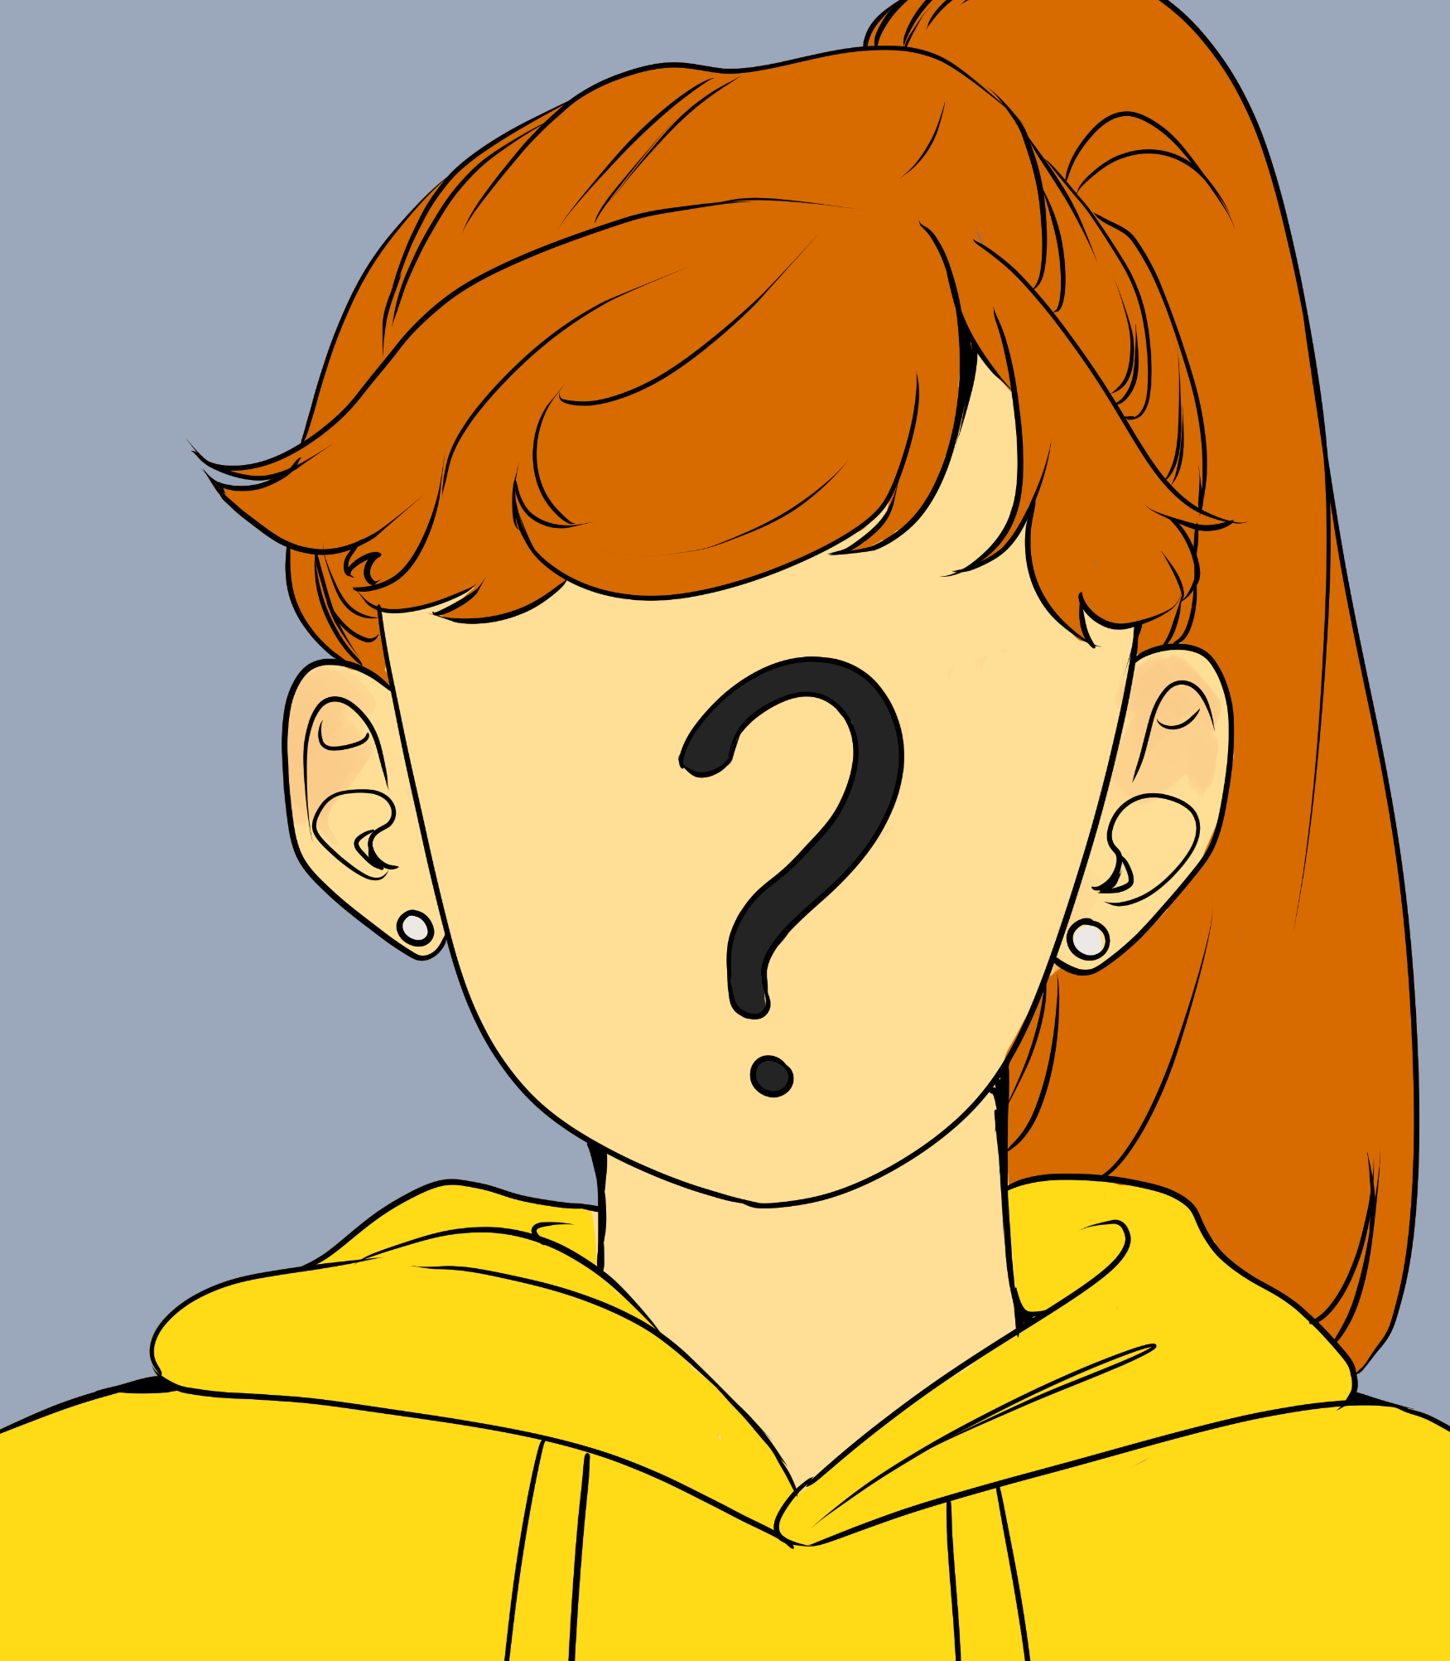
Week 38, 2025 – Groep 7/8 & Klas 1/2
De Derde Dinsdag

Slide 2

Melle
Hoi allemaal!
Vandaag doe ik weer normaal, hoor! Niet meer van die moeilijke woorden en zo. En ik zal je een geheimpje vertellen: die tekst had ik helemaal niet zelf geschreven! Dat had ik met AI gedaan. Ik begreep er zelf ook niks van.
Oh, ik was trouwens deze week in de bieb om een nieuw boek te zoeken en toen ik daar was zag ik wel een groepje mensen oefenen met lezen en schrijven. Goed he! Dat ze daarvoor ook gewoon gratis in de bieb terecht kunnen. Ik las trouwens dat het sowieso wel goed gaat met de bieb. Steeds meer jongeren zijn lid. Ik vind dat tof. Ik houd nu eenmaal van lezen! Leuk als anderen dat ook doen, dan kunnen we uitwisselen!
Ik hoorde ook weer wat over De Derde Dinsdag of zoiets? Ik snapte het niet, dus ik heb het even gegoogeld. Gaat dus gewoon over Prinsjesdag. De derde dinsdag van september… Da’s dus deze dinsdag, de 16e.
En dan “spreekt de Koning in de Verenigde Vergadering van de Staten-Generaal de Troonrede uit. Daarin geeft de regering aan wat de belangrijkste plannen zijn voor het komende jaar.” Volgens koninklijkhuis.nl dan. Dus de koning leest een verhaaltje voor, geschreven door de regering. En dat zijn dan de belangrijkste plannen.
Nou, ik ben benieuwd! Ik zelf wel wat ideeën, hoor! Meer ruimte in steden om veilig buiten te spelen bijvoorbeeld en ik vind dat ieder kind gratis een computer met internet moet krijgen om op school te gebruiken. Ik zou het wel weten als ik in de regering zat! Dan word ik de Minister van Digitale Zaken! Wat zou jij dan allemaal voor plannen maken? Ik ga er ook nog even over verder denken.
Groetjes,
Melle.

Slide 3
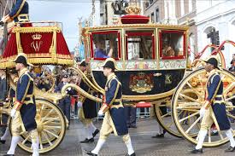
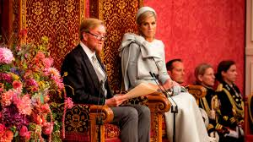
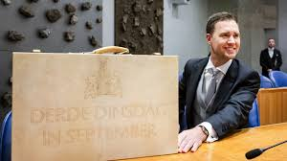
In de media:
Prinsjesdag
Van koninklijkhuis.nl:
“Op dinsdag 16 september 2025 is het Prinsjesdag. De Koning spreekt tijdens een Verenigde Vergadering der Staten-Generaal de Troonrede uit. In de Troonrede staan de belangrijkste plannen van de regering voor het komende jaar. Daarna biedt de minister van Financiën in de plenaire zaal van de Tweede Kamer de Miljoenennota en de Rijksbegroting 2025 aan.“

Slide 4
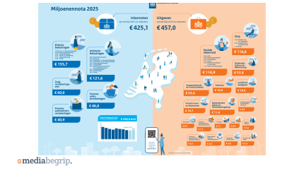
Hoe zit dat:
“In de Miljoenennota staan de verwachte ontwikkelingen, belangrijkste plannen en keuzes van het kabinet voor het komende jaar. De Miljoenennota beschrijft wat die plannen kosten en geeft de financiële- en economische situatie van Nederland weer.” (bron: rijksoverheid.nl)
In makkelijke taal: in de Miljoenennota beschrijft de regering de plannen die ze hebben, wat die kosten en hoe Nederland qua geld ervoor staat. In de Troonrede geeft de regering in het algemeen aan wat de belangrijkste plannen voor het land zijn. De koning leest die voor.
Op de Miljoenennotaposter op de volgende dia kun je zien wat de verwachte uitgaven en inkomsten zullen worden.
Wat zou jij doen als je in de regering zat? Waar zou jij het meeste geld aan uit willen geven? Wat zou jij willen regelen in Nederland?
Bespreek de stelling(en) op de volgende dia(‘s).

Slide 5
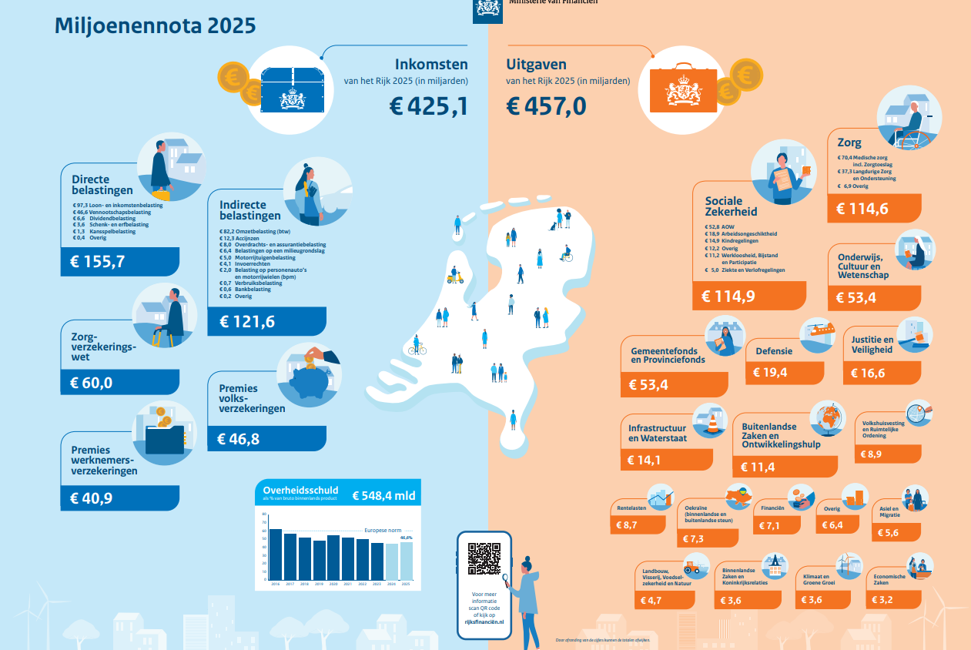

Slide 6

Ga in gesprek
Bespreek de stelling:
“Smartphones en social media moeten worden verboden voor kinderen onder de 14.”

Slide 7
Ga in gesprek
Bespreek de stelling:
“Het is verplicht om op de middelbare school digitale vaardigheden te leren, zoals programmeren.”

Slide 8
Ga in gesprek
Bespreek de stelling:
“Social media-bedrijven moeten verplicht hun algoritmes openbaar maken, zodat iedereen kan zien hoe ze de informatie verspreiden.”

Slide 9

Opdracht
Maak groepjes van 3. Jullie vormen met je groepje het nieuwe Ministerie van Digitale Zaken.
Op de volgende dia staan 5 onderwerpen.
Zet ze in volgorde van belangrijkheid. Nummer 1 vinden jullie het belangrijkst, nummer 5 de minste
Bedenk bij elk onderwerp een plan. Hoe denken jullie je doel te bereiken? Onderzoek online of er al over jullie onderwerp wordt nagedacht…
Maak vervolgens een digitale presentatie waarin je jullie plannen uitleggen.
Houd met je groepje de presentatie voor de klas. Iedere leerling presenteert een van de plannen. Leg duidelijk en uitgebreid uit wat jullie willen bereiken.
Notes:
Inleidende dia

Slide 10
Opdracht
Cyberbeveiliging. Hoe beschermen we belangrijke overheidsinstanties en vitale infrastructuur, zoals ziekenhuizen en energienetwerken, tegen hackers?
Fake news. Hoe zorgen we dat mensen niet zomaar alles geloven wat op het internet staat? Wat is de rol van de overheid in het bestrijden van de verspreiding van misinformatie op sociale media?
Digitale verslaving. Welk beleid is nodig om de risico's van overmatig schermgebruik, gameverslaving en social media-gebruik aan te pakken? Zeker voor jongeren.
Het gebruik van kunstmatige intelligentie (AI). Welke regels moeten er komen voor het gebruik van AI in de maatschappij? Hoe zorgen we ervoor dat AI eerlijk en veilig wordt ingezet?
De digitale kloof. Niet iedereen heeft gelijke kansen, er zijn kinderen die geen toegang tot internet of laptop hebben, terwijl steeds meer dingen alleen digitaal kunnen. Hoe zorgen we dat iedereen mee kan doen?
Notes:
Inleidende dia

Slide 11


Boekentip bij deze les:
Voor 9-12 jaar: Het ministerie van Oplossingen – Sanne Rooseboom
“Nina is een avontuurlijk meisje van 11 jaar dat niet van stilzitten houdt. Haar vader is postbode en als hij op een dag een brief aan het mysterieuze Ministerie van Oplossingen mee naar huis neemt, schreeuwt die er natuurlijk om gelezen te worden. De brief is van de 9-jarige Ruben die op school gepest wordt door de gemene Sophia en haar vriendinnen. Hij hoopt dat het ministerie hem kan helpen dit op te lossen.”
Voor 12-15 jaar: Complot: de spannendste samenzweringstheorieën (en zijn ze waar?) – Jan Paul Schutten
n dit boek lees je over de spannendste complotverhalen, zoals: Is de aarde eigenlijk wel rond? Hebben er echt mensen op de maan gestaan? Wordt de wereld geregeerd door een geheim genootschap? Wat zit er in vaccins? Bestaan vogels wel? En nog veel meer. Maar je krijgt ook tips om zelf uit te vinden of iets waar is of niet. Best handig in een tijd waarin elke dag weer nieuwe verhalen worden verzonnen en op internet komen.”

Slide 12

Reflectie
Laat de leerlingen presenteren. Bespreek de plannen.

Slide 13
Onderdeel Burgerschap
Iedere week een opdracht om te werken aan de doelen van Burgerschap! De opdracht sluit aan bij de les van Mediabegrip.

Slide 14
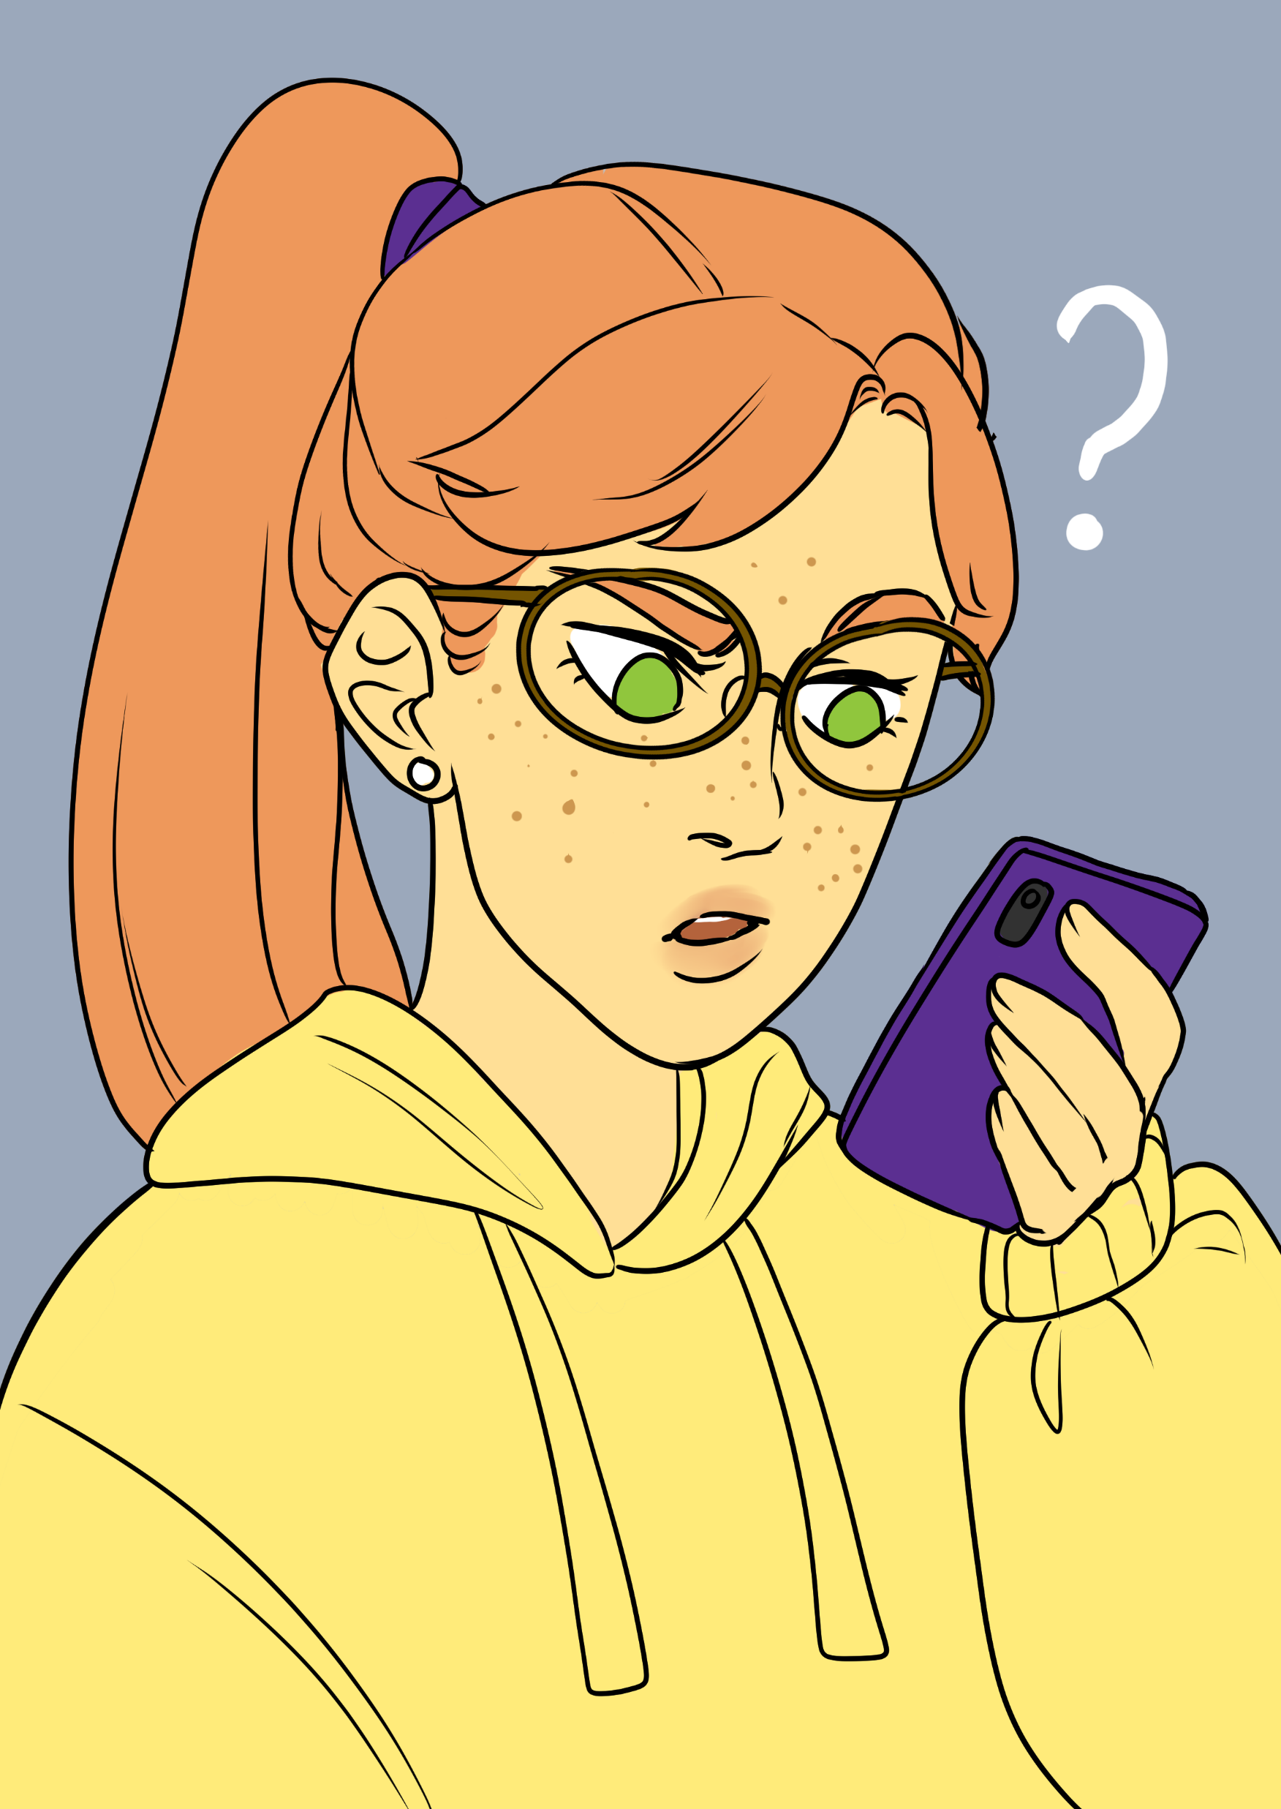
Het is je recht!
Wereldwijd wordt de toegang tot internet steeds meer erkend als een fundamenteel mensenrecht, voornamelijk vanuit de gedachte dat het internet een onmisbaar middel is om andere rechten (zoals vrijheid van meningsuiting en toegang tot informatie) uit te oefenen. Hoewel het geen officieel mensenrecht is in alle internationale verdragen, zien VN-rapporten en Europese instanties het afschermen van internet als een schending van internationale wetten.
Iedereen zou dus toegang tot internet moeten hebben. Bespreek de stelling.
Notes:
.

Slide 15
Opdracht
In Nederland is het internet niet afgesloten en in principe voor iedereen toegankelijk. Maar niet iedereen heeft de mogelijkheden (door bv. geldgebrek) om thuis, altijd en overal online te gaan. Bespreek de stelling.
“De overheid moet er voor zorgen dat ieder huishouden in Nederland een internetaansluiting en een apparaat krijgt waarop online kan worden gegaan, bv. een laptop.”
Notes:
.

